Slide 1



Slide 2
DEFINIÇÃO DE METAS E KPIS PARA PROJETOS DE IA
Definir metas e KPIs (indicadores chave de desempenho, do inglês key perfprmance indicators) para projetos de IA é crucial de modo a garantir que os esforços de desenvolvimento estejam alinhados com os objetivos de negócio.
Metas claras ajudam a orientar o time, enquanto KPIs mensuráveis permitem acompanhar o progresso e o impacto da IA em tempo real.
É importante que esses indicadores cubram tanto o desempenho técnico (como precisão do modelo e latência) quanto o impacto estratégico (como aumento de receita, redução de custos e melhoria da experiência do cliente), garantindo que o projeto gere valor contínuo para a organização.

Slide 3
DEFINA METAS CLARAS E MENSURÁVEIS PARA GARANTIR O SUCESSO DO SEU PROJETO DE IA!
ACOMPANHE SEUS KPIS E IMPULSIONE O IMPACTO ESTRATÉGICO DA IA NO SEU NEGÓCIO.

Slide 4
METAS E KPIs PARA PROJETOS DE IA
Definir metas e KPIs é fundamental para o sucesso de projetos de IA. Metas bem formuladas orientam o desenvolvimento e a implementação, garantindo que as soluções atendam às necessidades do negócio.
Neste tópico, vamos explorar como essas definições são essenciais para medir o progresso e o impacto das iniciativas de IA, alinhando a equipe em direção a objetivos comuns.

Slide 5
METAS E KPIs PARA PROJETOS DE IA
As metas são declarações claras sobre o que se deseja alcançar em um projeto de IA.
Elas podem ser classificadas em três tipos:
Metas Estratégicas: Focam em objetivos de longo prazo, como transformar a abordagem de atendimento ao cliente;
Metas Táticas: Visam objetivos intermediários, como melhorar a eficiência de um processo específico;
Metas Operacionais: Relacionam-se a tarefas do dia a dia, como reduzir o tempo de processamento de dados.
Metas bem definidas orientam as decisões da equipe, assegurando que todas as ações estejam alinhadas com os objetivos gerais da organização.

Slide 6
METAS E KPIs PARA PROJETOS DE IA
KPIs são métricas que ajudam a monitorar o progresso de um projeto de IA em direção às suas metas.
Bons KPIs são específicos, mensuráveis, relevantes e atingíveis.
Em projetos de IA, alguns exemplos incluem:
Precisão: Percentual de acertos do modelo;
Recall: Capacidade de capturar todas as ocorrências relevantes;
F1-Score: Equilíbrio entre precisão e recall.
KPIs eficazes garantem que o desempenho do projeto seja monitorado de forma contínua e alinhado aos resultados esperados.

Slide 7
METAS E KPIs PARA PROJETOS DE IA
Para garantir que um projeto de IA gere impacto real, é essencial que as metas e KPIs estejam diretamente ligados ao valor de negócio.
Isso significa que cada métrica deve refletir um benefício tangível, como:
Aumento de receita
Redução de custos
Melhoria na experiência do cliente
Eficiência operacional
Esse alinhamento garante que a IA não seja apenas uma inovação técnica, mas uma ferramenta estratégica que impulsiona o crescimento e competitividade da organização.

Slide 8
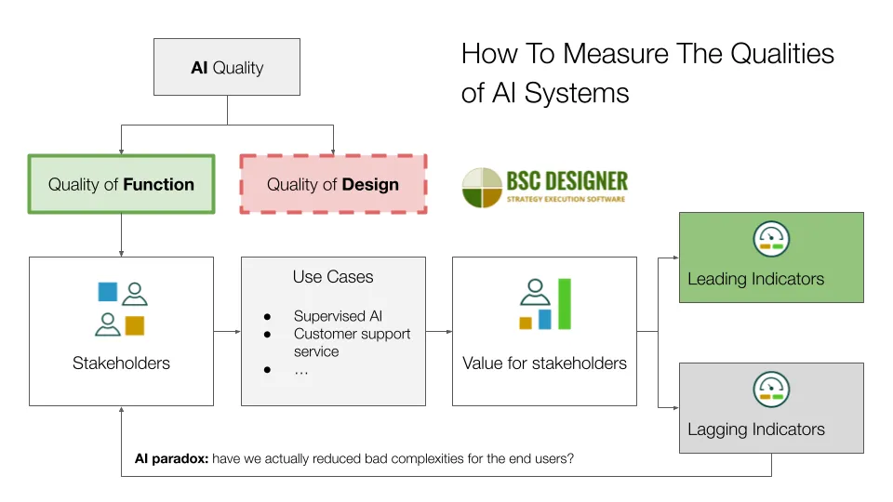
METAS E KPIs PARA PROJETOS DE IA

Slide 9
METAS E KPIs PARA PROJETOS DE IA
O monitoramento contínuo dos KPIs é crucial para o sucesso dos projetos de IA.
À medida que o projeto avança e as condições de negócio mudam, os KPIs devem ser ajustados para refletir novas prioridades ou desafios. Isso envolve:
Revisar regularmente os resultados para identificar desvios;
Ajustar metas e métricas conforme o projeto evolui;
Tomar decisões informadas com base nos dados para manter o alinhamento com os objetivos de negócio.
Essa flexibilidade garante que o projeto se mantenha relevante e eficaz ao longo do tempo.

Slide 10
METAS E KPIs PARA PROJETOS DE IA
No setor de telecomunicações, metas e KPIs em IA são essenciais para garantir eficiência e inovação.
Exemplos incluem:
Redução de churn: Utilizar IA para prever cancelamentos e otimizar ações de retenção;
Aprimoramento de redes: KPIs de desempenho de redes, como latência e tempo de resposta, monitorados por IA para ajustes automáticos;
Melhoria no atendimento ao cliente: Monitorar o tempo de resolução de problemas via chatbots e assistentes virtuais.
Esses KPIs garantem que as soluções de IA tragam valor real, melhorando a qualidade de serviço e aumentando a satisfação dos clientes.

Slide 11
PONTOS CHAVE
Os projetos de IA evoluem com o tempo, e as metas e KPIs precisam acompanhar esse ritmo.
À medida que o projeto avança:
Início: Foco em KPIs de desenvolvimento, como qualidade dos dados e precisão dos modelos;
Meio: KPIs operacionais, como eficiência do modelo em produção e tempo de resposta;
Maturidade: Foco em KPIs de negócio, como impacto no ROI, redução de custos e melhoria na experiência do cliente.
Esse ajuste contínuo garante que o projeto de IA esteja sempre alinhado com as metas estratégicas da empresa.

Slide 12
OBRIGADO!

